Slide 1
Didaktická pomôcka PLC

Slide 2

Matej Mojžiš
SPŠJM
2675M - Elektrotechnik

Slide 3
Obsah
Čo sme vytvorili
Softvér
Hardvér
Použite
Vylepšenie práce

Slide 4
Čo sme vytvorili?

Slide 5
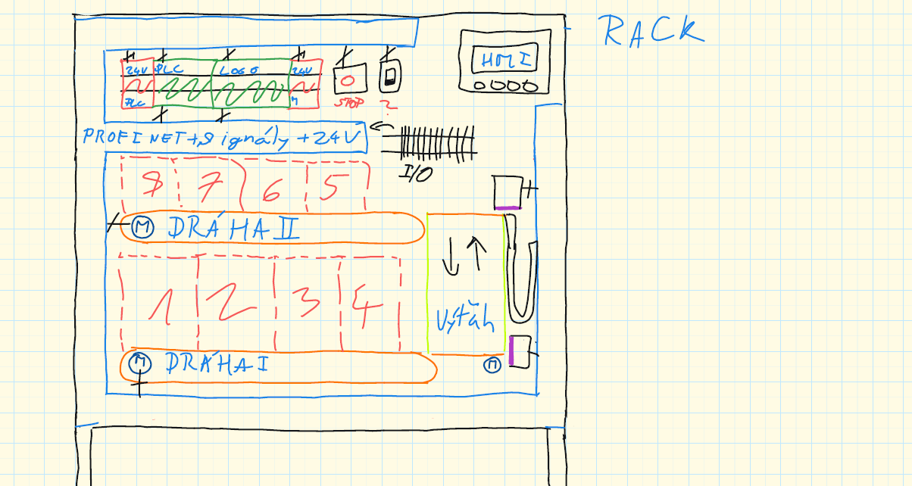
Počiatočný návrh

Slide 6
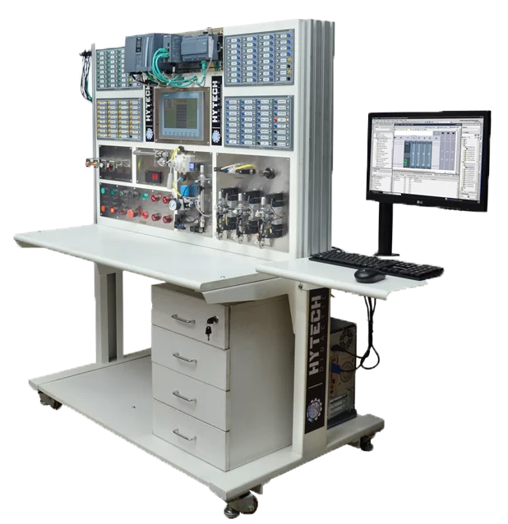
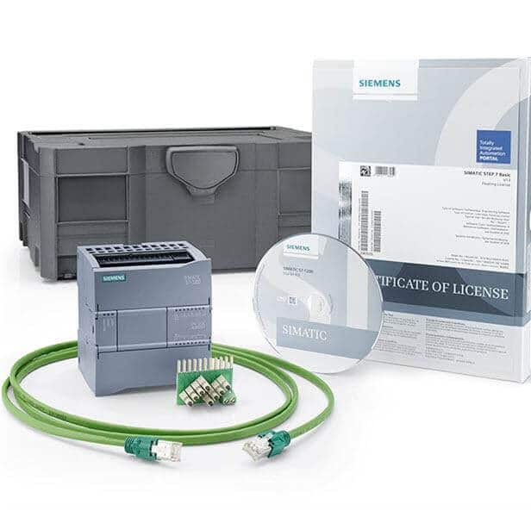
Príliš veľké Príliš prázdne

Slide 7
Softvér

Slide 8
Štruktúra programu

Slide 9
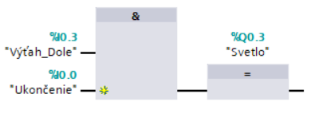
Programovacie jazyky
Nadviazanie na 3. ročník, FBD
Zásady štruktúrovania, LAD
Pokročilý programovací jazyk, SCL
FBD

Slide 10
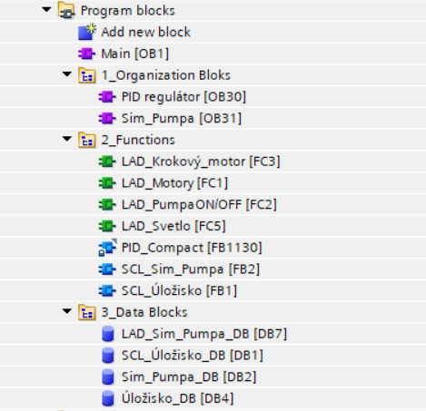
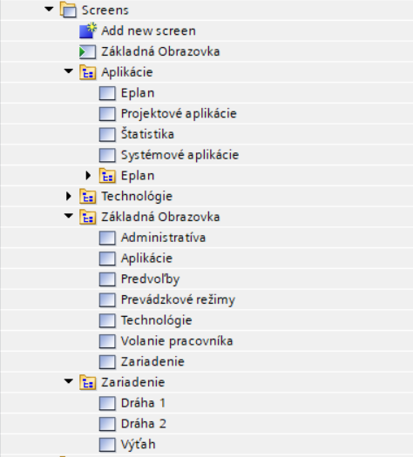
Štruktúra
Project Tree

Slide 11
Simulácie

Slide 12
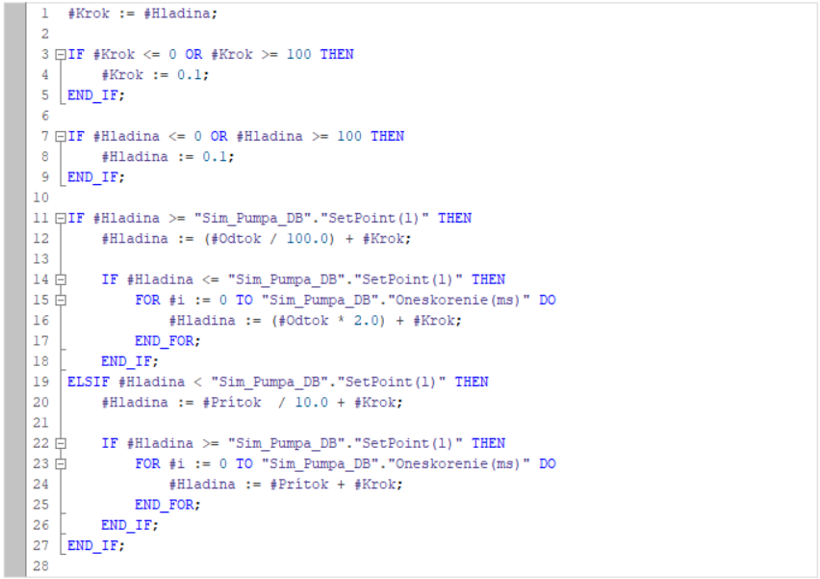
Regulátory
PID regulátor
ON/OFF regulácia
Simulácia

Slide 13
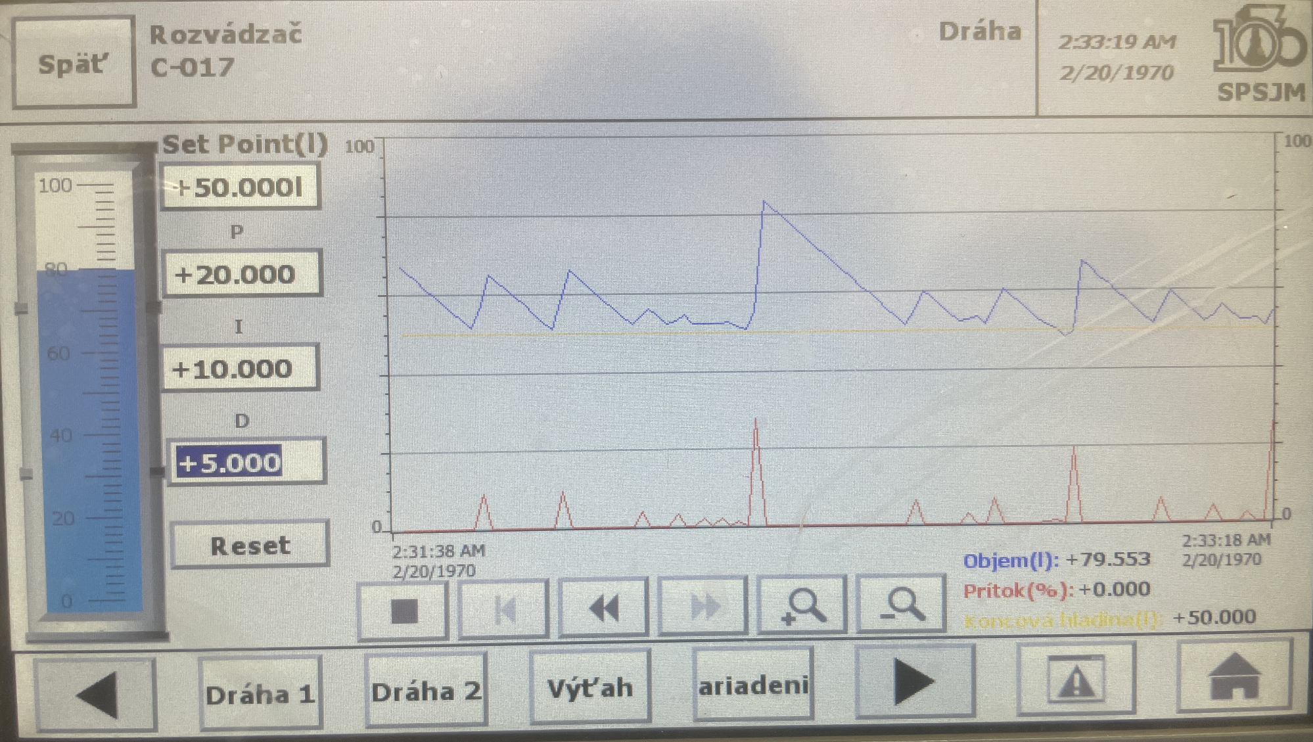
Neodladená verzia

Slide 14
Hardvér

Slide 15
Riadenie a regulácia

Slide 16
Použité ovládanie
Jednosmerné motory
Do budúcnosti teplota, ohrev vody

Slide 17
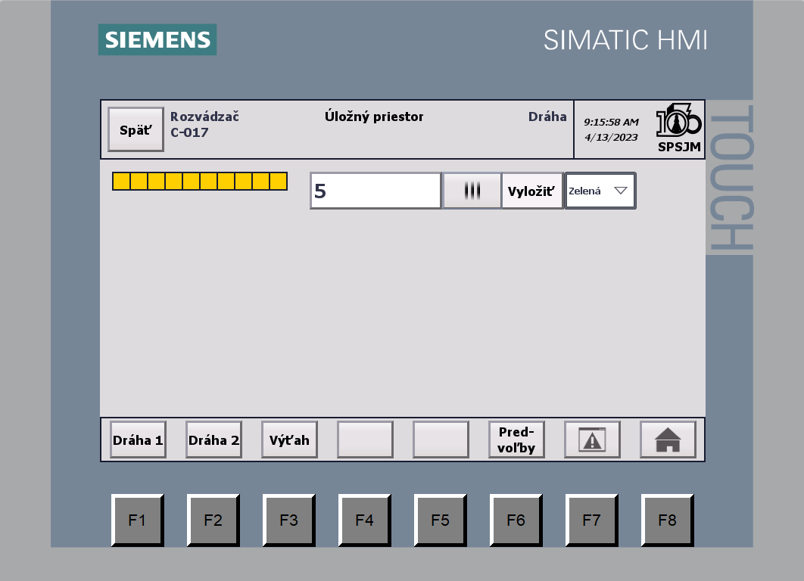
Logistické účely

Slide 18
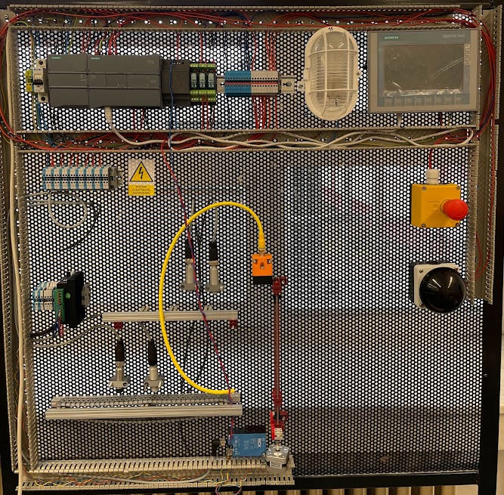
Realizácia

Slide 19
HMI panel

Slide 20
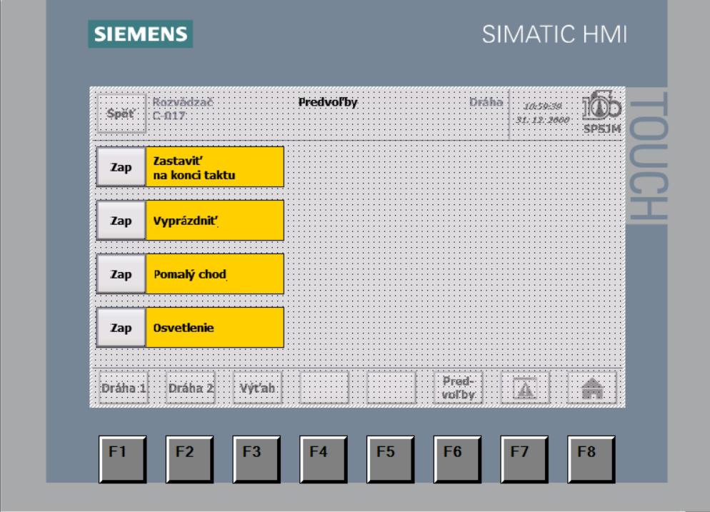
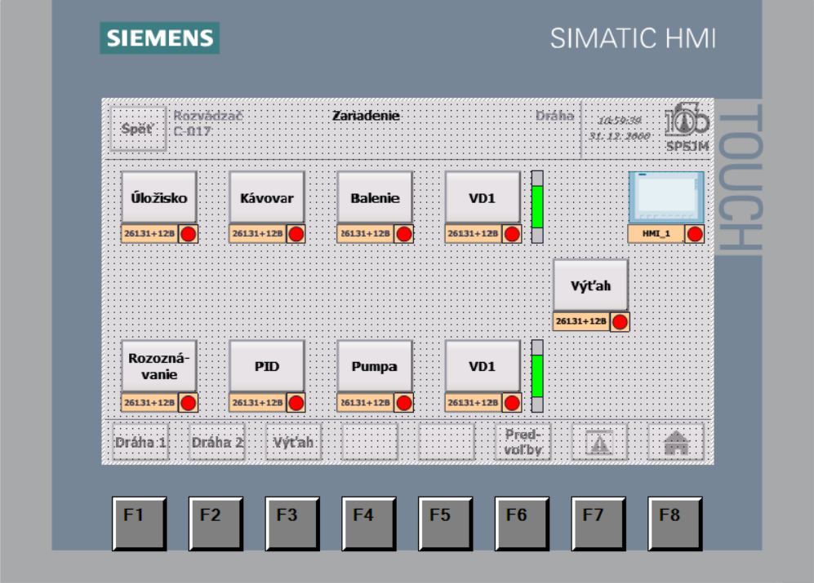
Intuitívne ovládanie

Slide 21
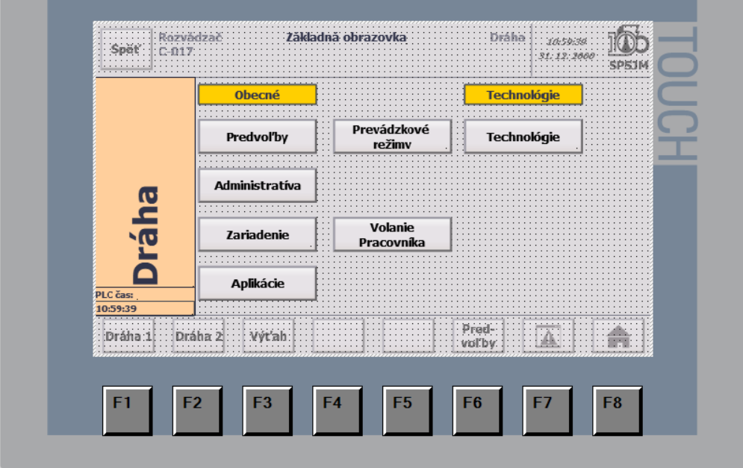
Základná obrazovka

Slide 22
Použitie

Slide 23
Navrhnuté programy
Didaktická pomôcka
Ovládanie motorov
PID regulácia
Logistické systémy

Slide 24
Laboratórne cvičenia

Slide 25
Teoretické podklady
Princípy ovládania
Princípy regulácie
Prepojenie teórie s praktickou ukážkou
Podklady pre učiteľov

Slide 26
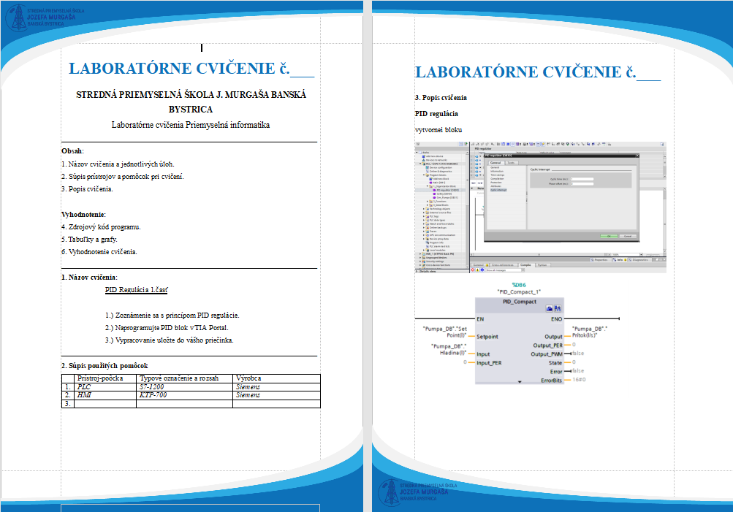
Vzor vypracovania

Slide 27
Vylepšenie práce

Slide 28
Ďakujem za pozornosť

